Slide 1
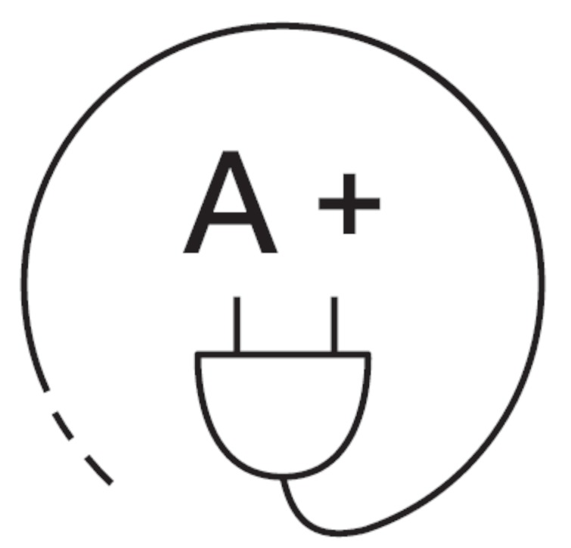
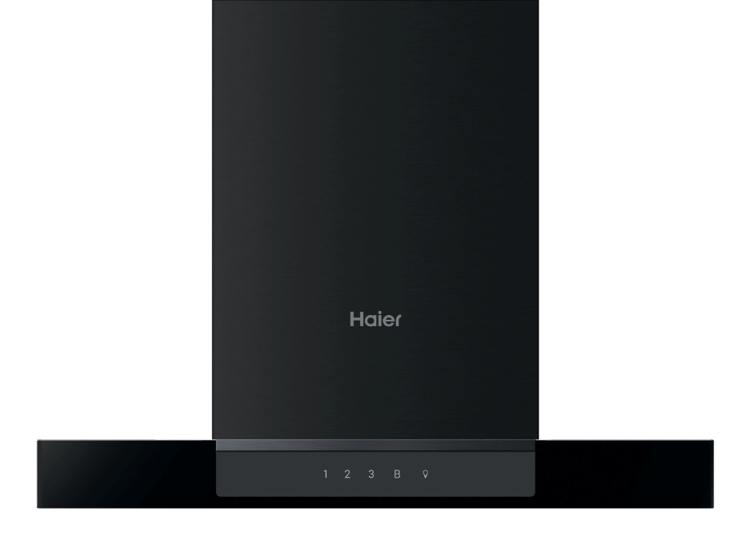


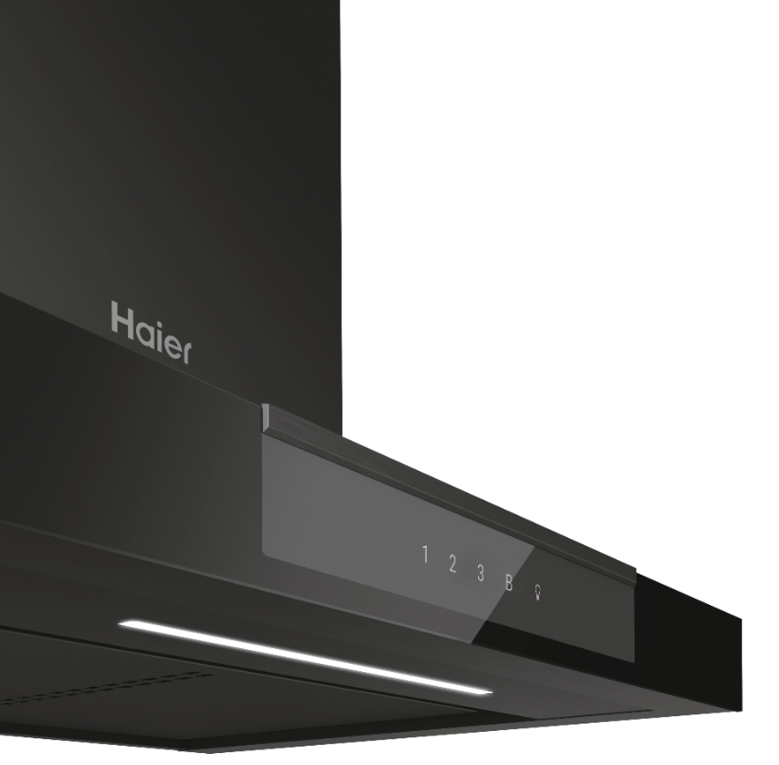
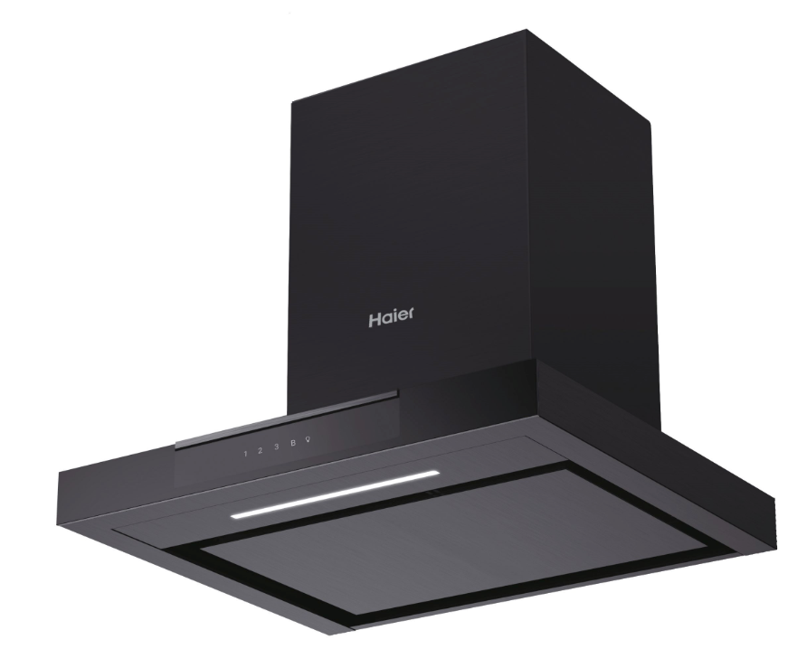
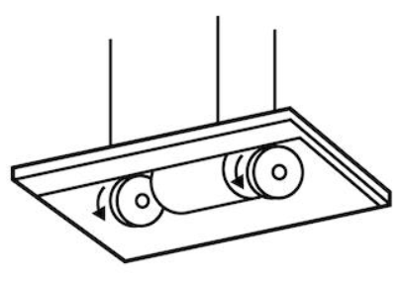

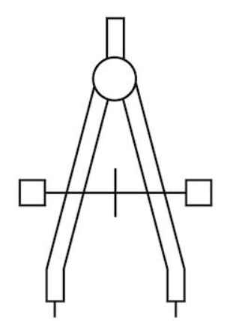
HATS6DCS56B
Nástěnný odsavač I-Clean Series 4 – šíře 60 cm
Energetická třída A+, Booster, tichý chod, dotykový displej, LED osvětlení, prémiové příslušenství
Hlavní vlastnosti
Roční spotřeba energie (kWh/rok) 33
Energetická třída A+
Třída účinnosti proudění tekutin A
Třída účinnosti osvětlení D
Třída účinnosti tukové filtrace D
Průtok vzduchu min/ max/ Booster (m3/hod) 426/619/789
Hlučnost min /max/ Booster (dB(A)) 60/64/70
Celkový výkon (W) 128,5
Funkce
Verze pro odtah i recirkulaci
Časovač
Dotykové ovládání
3 rychlosti + Booster
Perimetrální (obvodové) sání
Vzduchový deflektor a zpětná klapka
Konstrukce
Motor 1 x 170 W
Osvětlení 2 x 1,5 W LED
Komínek 500+500 mm
Sací potrubí Ø 150 mm
Redukce Ø 120 mm
Příslušenství
Tukový hliníkový filtr (1x)
Prémiové příslušenství: pachový uhlíkový filtr (model FCR 17 – 2ks/balení)
Energetická třída A+
Funkce Booster – okamžité zvýšení výkonu
Bezdotyková technologie ovládání chladničky
Bílé LED osvětlení
Prémiové příslušenství
Tichý chod
Elegantní design ladící s celou Sérií 4
Logistická data
Kód 36901630
EAN 8059019017105
Barva Černé sklo
Rozměry výrobku V × Š × H (mm) 1000 × 600 × 500
Čistá váha výrobku (kg) 8,9
Rozměry balení V × Š × H (mm) 945 × 380 × 560
Hmotnost s obalem (kg) 14,3

